Slide 1

Plan Estratégico y Rediseño organizacional de la empresa Soldadora Benites
Diana Benites

Slide 2

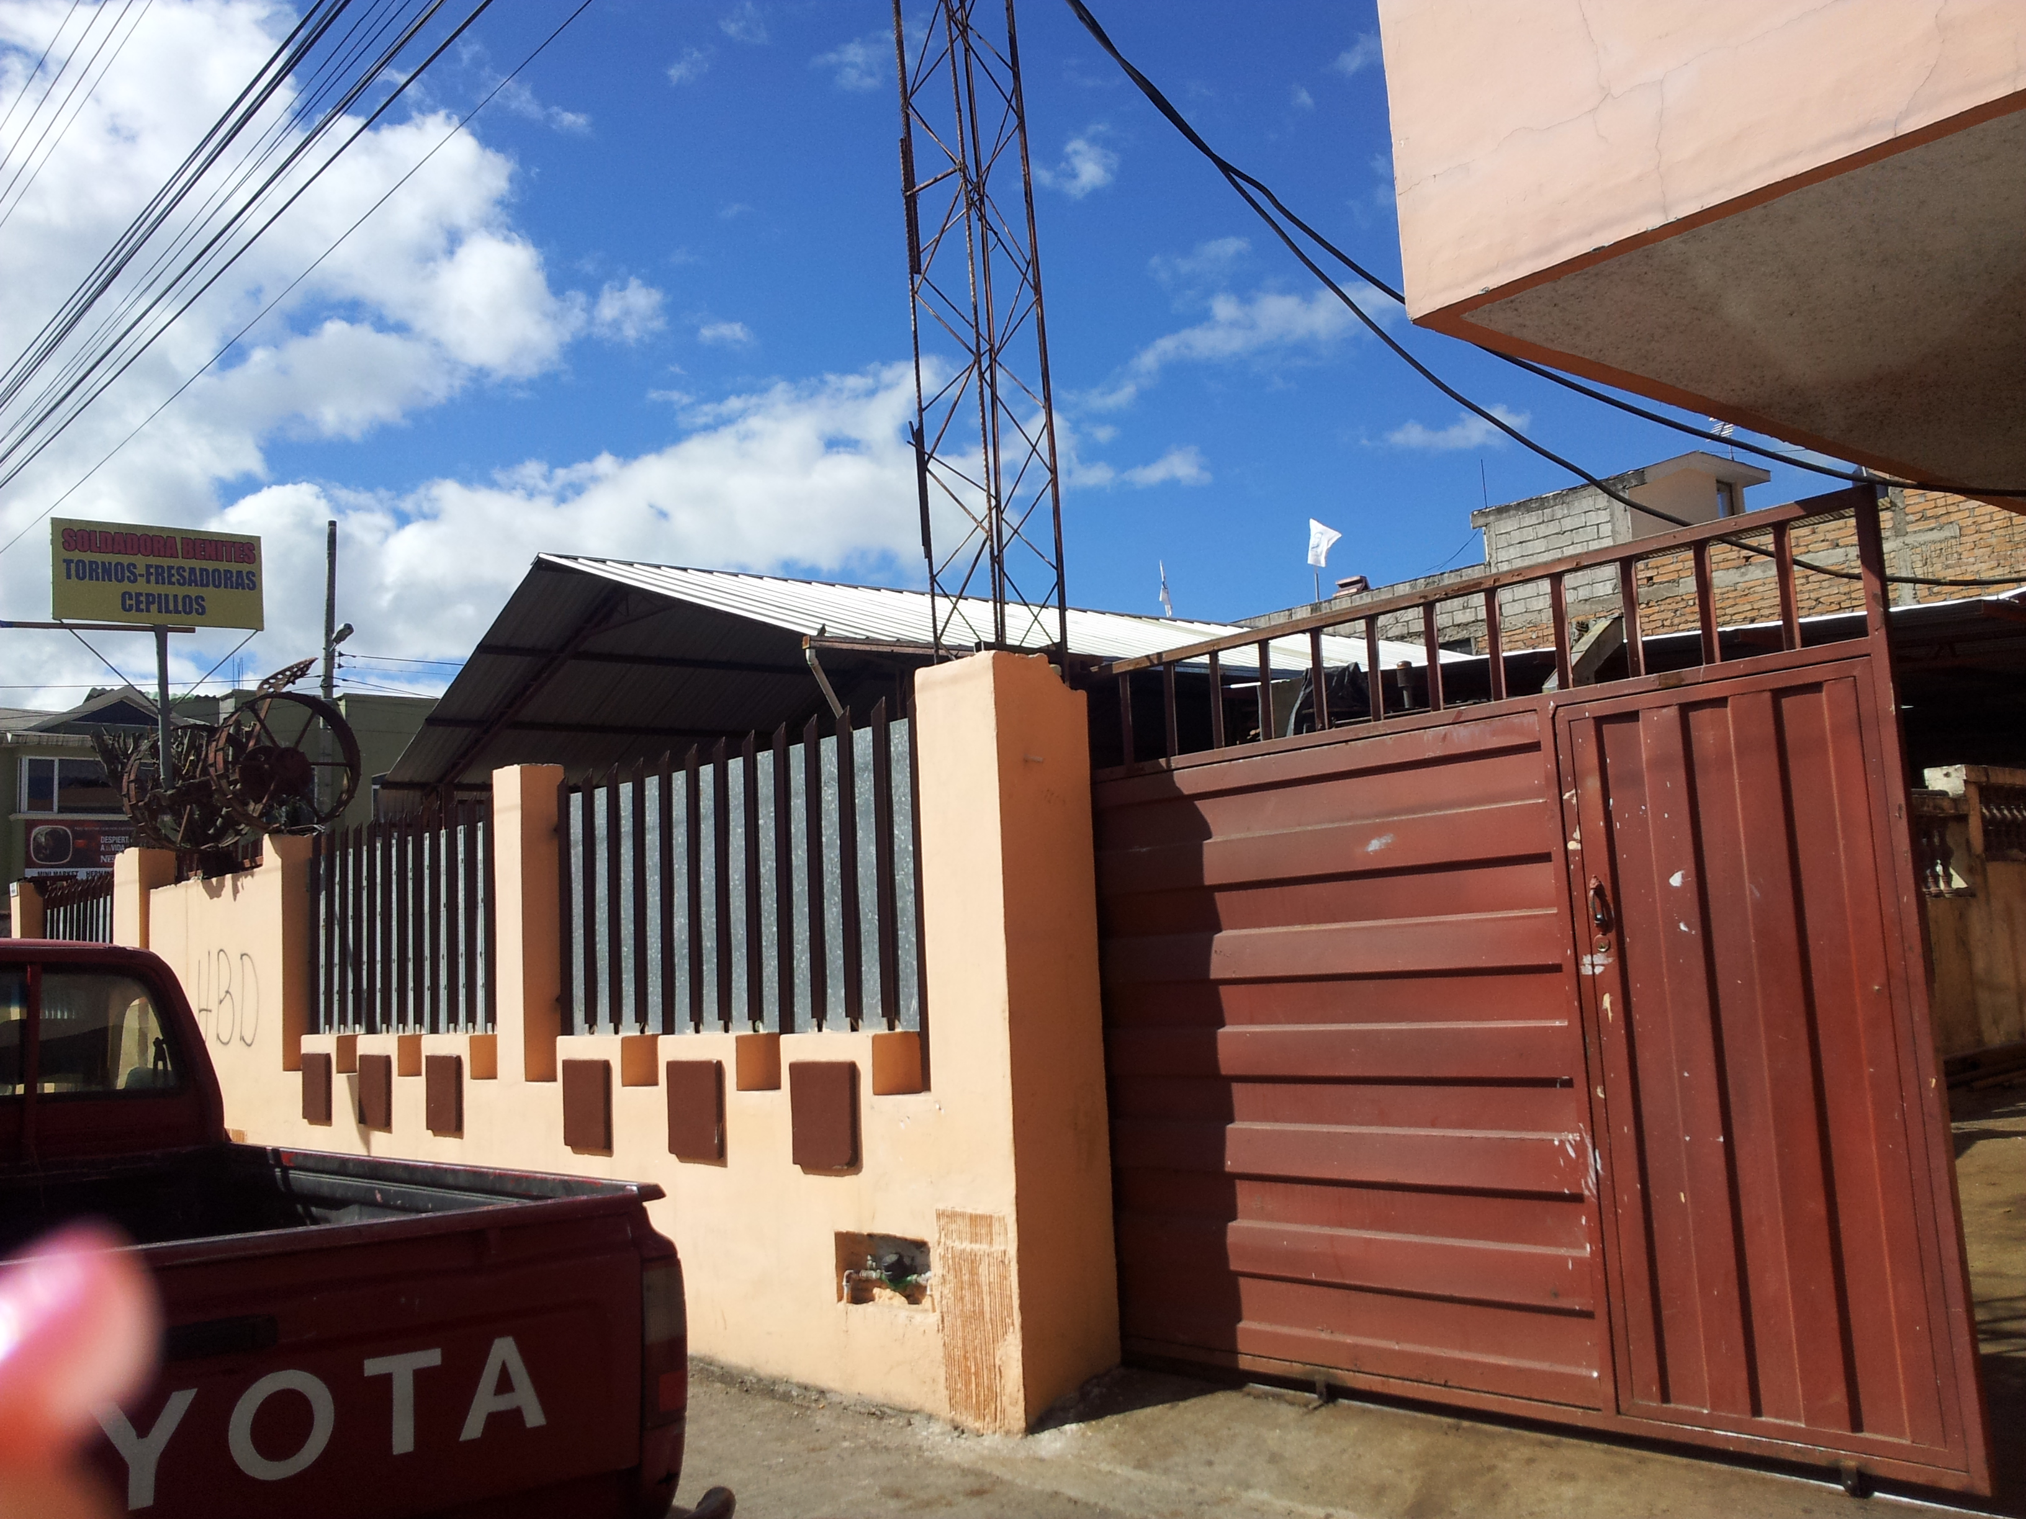
UBICACIÓN
RESEÑA HISTÓRICA
SERVICIOS QUE OFRECE
Pequeños servicios en 1982
Se consolida en 1985 como empresa unipersonal
En 1990 se incorpora la maquinaria
Reparación de maquinaria agrícola
Construcción de maquinaria agrícola

Slide 3
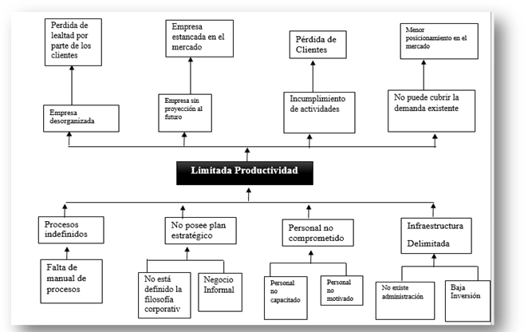

PLANTAMIENTO DEL PROBLEMA

Slide 4
OBJETIVOS
Proponer un plan estratégico y el rediseño organizacional.
Diagnosticar situacionalmente.
Direccionar estratégicamente.
Diseñar el cuadro de mando integral.
Formalizar los procesos.
Disminuir el nivel de riesgo de la inversión.

Slide 5
DIAGNÓSTICO SITUACIONAL
Análisis Externo
Macro –Ambiente
Micro –Ambiente
Análisis Interno
Análisis Estratégico

Slide 6
Análisis Macro-Ambiental
Factor | Variable | Incidencia Positiva? | Incidencia Negativa?
Económico | Inflación | X
 | Tasas de interés | X
 | PIB por sectores | X
Factor | Variable | Incidencia Positiva? | Incidencia Negativa?
Tecnológico | Internet y sociedad de la información | X
 | Software libre | X
 | Maquinaria y equipos | X

Slide 7
Análisis Macro-Ambiental
Factor | Variable | Incidencia Positiva? | Incidencia Negativa?
Político legal | Ley de defensa del artesano | X
Factor | Variable | Incidencia Positiva? | Incidencia Negativa?
Socio cultural | Tradición | X
 | Migración |  | x
Factor | Variable | Incidencia Positiva? | Incidencia Negativa?
Ambiental | Regiones | X
 | Clima |  | x

Slide 8
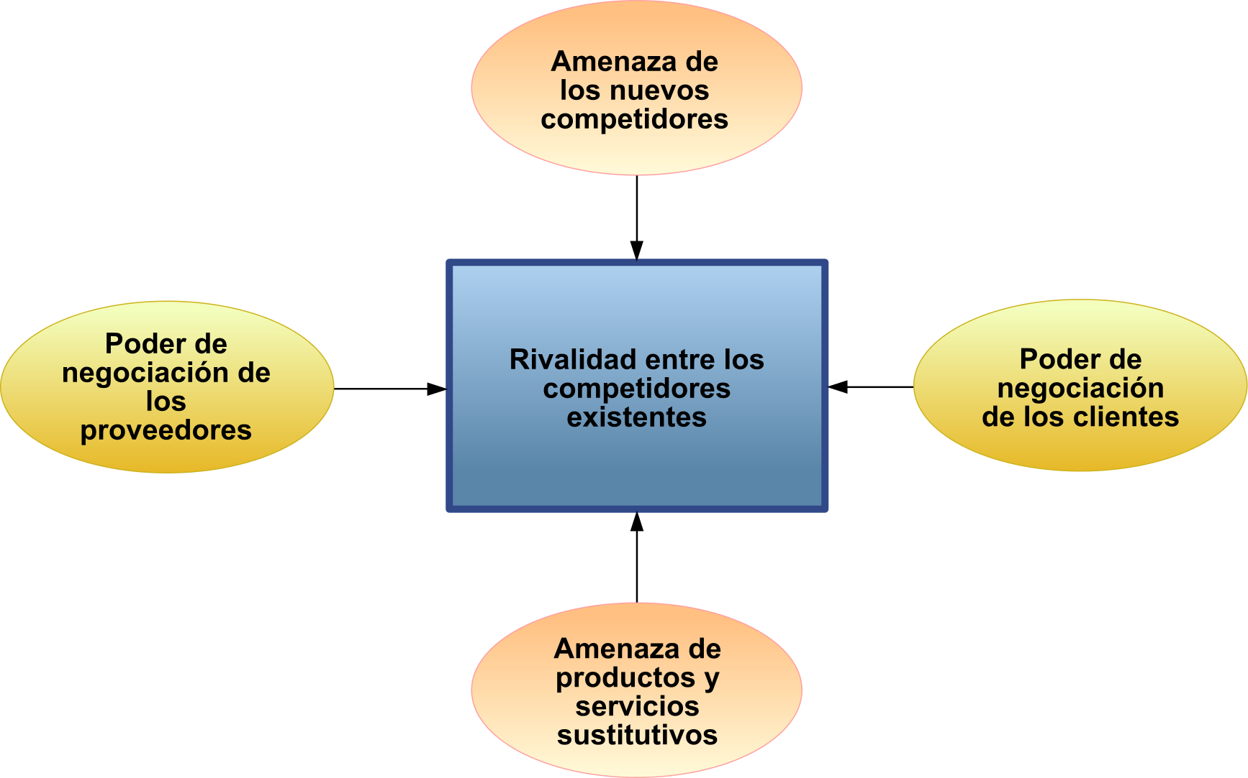
Análisis Micro-Ambiental
Mas de 3 competidores
Mayor plazo de crédito, compra en medianas sumas
Proveedores locales menos crédito
No tiene sustitutos

Slide 9
Investigación de Mercados

Slide 10
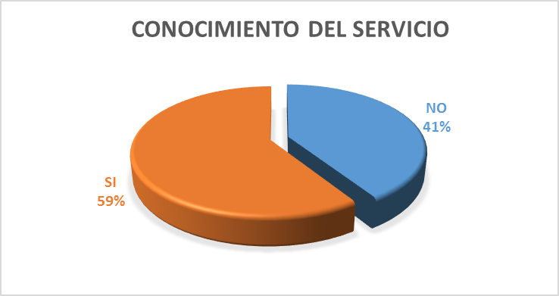
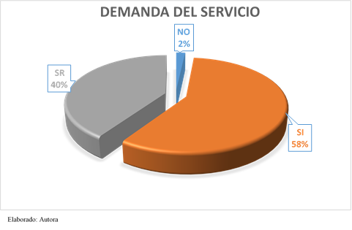
Investigación de mercados
Conocimiento
Demanda

Slide 11
Investigación de mercados
Servicio vs Uso

Slide 12
Investigación de mercados
Precio-Actividad-Servicio
 |  | Precio
 |  | NO |  |  |  | SI |  |  |  | ninguna
 |  | Actividad |  |  |  | Actividad |  |  |  | Actividad
 |  | Cosecha | Comercialización Leche | SR | Comercialización insumos | Cosecha | Comercialización Leche | SR | Comercialización insumos | Cosecha | Comercialización Leche | SR | Comercialización insumos
 |  | % | % | % | % |  | % | % | % | % | % | % | %
Servicio_utiliza | ninguna | 0,00% | 0,00% | 0,00% | 0,00% | 0,00% | 0,00% | 0,00% | 0,00% | 16,49% | 12,71% | 0,00% | 13,40%
 | construcción | 4,12% | 0,69% | 0,00% | 0,00% | 10,65% | 5,15% | 0,00% | 1,03% | 0,00% | 0,00% | 0,00% | 0,00%
 | reparación | 1,37% | 1,37% | 0,00% | 0,69% | 20,27% | 10,31% | 0,00% | 1,72% | 0,00% | 0,00% | 0,00% | 0,00%

Slide 13
Análisis Interno
Capacidad | Variable | Incidencia Positiva? | Incidencia Negativa?
Administrativa | Planificación estratégica |  | X
 | Cadena de valor |  | X
 | Procesos |  | X
Capacidad | Variable | Incidencia Positiva? | Incidencia Negativa?
Talento humano | Gestión RRHH | X
 | Capacitación e incentivos |  | X

Slide 14
Análisis Interno
Capacidad | Variable | Incidencia Positiva? | Incidencia Negativa?
Productiva | Proceso de reparación y construcción de maquinaria | X
Capacidad | Variable | Incidencia Positiva? | Incidencia Negativa?
Tecnológica | Equipos y maquinarias | X

Slide 15
Análisis Interno
Capacidad | Variable | Incidencia Positiva? | Incidencia Negativa?
Financiera | Caja, presupuestos, cobro |  | X
 | Activo fijo | X
Capacidad | Variable | Incidencia Positiva? | Incidencia Negativa?
Comercialización | Gestión de Venta | X
 | Marketing y publicidad |  | X

Slide 16
Análisis estratégico
Matriz de Aprovechabilidad
Estrategia Planteada
Ampliar la infraestructura mediante recursos externos con el aprovechamiento del sector en donde se desenvuelve la empresa, además afianzar los conocimientos de los colaboradores mediante una capacitación exhaustiva
Ponderación | O1 | O2 | Ox.. | Total
Alta=5 Media=3 Baja=1
F1
F2
F3
Fx..
Total

Slide 17
Análisis estratégico
Matriz de Vulnerabilidad
Estrategia Planteada
Incorporar una empresa con visión en procesos, además ejecutando un plan estratégico
Ponderación | A1 | A2 | Ax.. | Total
Alta=5 Media=3 Baja=1
D1
D2
D3
Dx..
Total

Slide 18
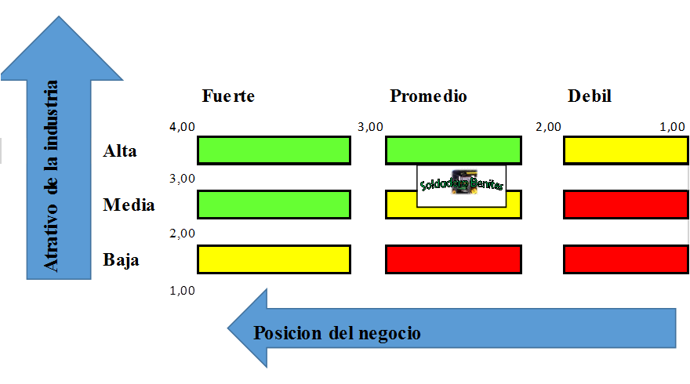
GENERAL ELECTRIC
Análisis estratégico
Invertir y equilibrar

Slide 19
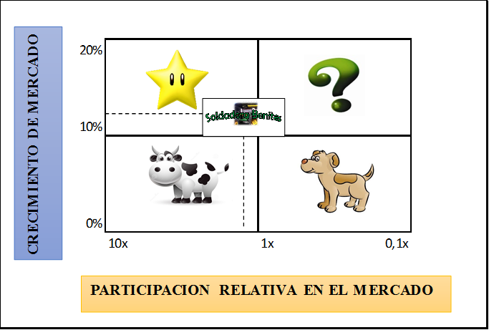
BOSTON CONSULTING GROUP
Análisis estratégico
Reinversión continua

Slide 20
BALANCED SCORE CARD
FINANCIERA-FINANCIAMIENTO
O3. Tasas atractivas para el sector agropecuario
F19. Activos fijos representan una garantía para solicitar créditos
Propuesta de valor:
Ampliar la infraestructura mediante la captación de recursos externos
Objetivo estratégico: Ampliar la infraestructura de la empresa mediante las negociaciones con instituciones financieras.
Impulso Estratégico
Negociación con instituciones financieras
Garantía de activos fijos
KPI:
% inversión
(Inversión actual/Inversión anterior)*100
Meta
Si M1>=30%
Si M1<=30% y <=20%
Si M1<=20%
Medio
Plan de renovación para maquinaria nueva con financiamiento externo

Slide 21
BALANCED SCORE CARD
FINANCIERA-LIQUIDEZ
D22. No se cumple con un plazo de cobro
D12. Falta de liquidez para adquirir materia prima de inmediato
Propuesta de valor:
Cobro eficiente a los clientes
Objetivo estratégico: Disminuir el nivel de morosidad mediante un proceso exhaustivo de cobro
Impulso Estratégico
Proceso de cobro
KPI:
% cartera vencida
(Cartera vencida/Ventas totales)*100
Meta
Si M1<=10%
Si M1>=10% y <11%
Si M1>=11%
Medio
Crear un proceso exhaustivo de cobro

Slide 22
BALANCED SCORE CARD
CLIENTE-MARKETING Y PUBLICIDAD
D27. Falta de inversión en marketing y publicidad
D28. Gerente propietario desconoce la gestión de marketing
Propuesta de valor:
Elaborar un plan de marketing
Objetivo estratégico: Posicionar la marca de la empresa en el mercado existente mediante la elaboración de un plan de Marketing.
Impulso Estratégico
Know How en marketing
KPI:
% Conocimiento de marca y de servicio
(#personas que conocen el servicio/total personas encuestadas)*100
Meta
Si M1>=70%
Si M1<=70% y >59,10%
Si M1<=59,10%
Medio
Elaborar y ejecutar un plan de publicidad

Slide 23
BALANCED SCORE CARD
CLIENTE-RELACIONES CON EL CLIENTE
F25. La gestión de ventas se respaldan en las recomendaciones de los clientes.
O20. la población del Cantón Mejía están vinculados a la tierra y el agua
Propuesta de valor:
Lograr fidelización en el cliente
Objetivo estratégico: Asegurar un cliente fiel a largo plazo entregando calidad en el servicio
Impulso Estratégico
Calidad del servicio
Recomendación del cliente
KPI:
% Recompra del servicio
(#total de clientes recompra/total clientes)*100
Meta
Si M1>=20%
Si M1<=20% y >15%
Si M1<=15%
Medio
Aplicar un CRM

Slide 24
BALANCED SCORE CARD
PROCESOS INTERNOS-OPERATIVO
F8. Se cumple a cabalidad los procesos productivos
D13. No esta fijado un manual de procesos
Propuesta de valor:
Formalizar los procesos productivos
Objetivo estratégico: Fortalecer los procesos productivos a largo plazo de la empresa
Impulso Estratégico
Manual de procesos
Personal con experiencia
KPI:
% Cumplimiento de proceso productivo
(#obras reparadas actual/obras reparadas año anterior)*100
Meta
Si M1>=30%
Si M1<=30% y >20%
Si M1<=20%
Medio
Elaborar un manual de procesos

Slide 25
BALANCED SCORE CARD
PROCESOS INTERNOS-ENFOQUE DEL CLIENTE
D1. Falta de inversión en planificación estratégica
D7. Falta de inversión en gestión gerencial
Propuesta de valor:
Elaborar un plan estratégico
Objetivo estratégico: Elaborar un plan estratégico para la empresa de manera que se pueda plasmar estrategias en un futuro
Impulso Estratégico
Know-How
KPI:
% Cumplimiento de objetivos
(objetivos alcanzados/objetivos planificados)*100
Meta
Si M1>=50%
Si M1<=50% y >40%
Si M1<=40%
Medio
Elaborar y ejecución de un plan estratégico

Slide 26
BALANCED SCORE CARD
CRECIMIENTO Y APRENDIZAJE-MOTIVACIÓN
D20. El personal de la empresa se encuentra desmotivado
F6. Personal comprometido con la empresa
Propuesta de valor:
Incentivo al personal
Objetivo estratégico: Contar con un personal comprometido con la empresa mediante la elaboración de un plan de incentivos
Impulso Estratégico
Plan de incentivos
KPI:
% Rotación del personal
(#empleados desvinculados/total de empleados )*100
Meta
Si M1<=4%
Si M1>=4% y <6%
Si M1>=6%
Medio
Elaborar y ejecución de un plan incentivos

Slide 27
BALANCED SCORE CARD
CRECIMIENTO Y APRENDIZAJE-SISTEMAS DE INFORMACIÓN
O7. El internet es accesible en todas las zonas rurales
O8. Software libre facilita la negociación
Propuesta de valor:
Tecnificar la empresa
Objetivo estratégico: Sistematizar la empresa en todos los procesos
Impulso Estratégico
Know-How
Tecnología
KPI:
% cumplimiento de las etapas de sistematización
1-(tiemplo cumplido/tiempo planificado)*100
Meta
Si M1>=50%
Si M1<=50% y >40%
Si M1<=40%
Medio
Implementar un sistema de facturación

Slide 28
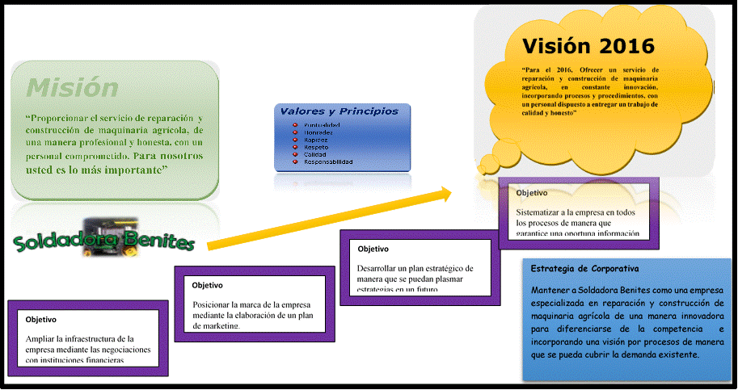
MANUAL DE PROCESOS
Misión
“Proporcionar el servicio de reparación y construcción de maquinaria agrícola, de una manera profesional y honesta, con un personal comprometido.
Para nosotros usted es lo más importante”
CADENA DE VALOR
Recepcion de pedidos de insumos repuestos y requerimientos
Reparacion y construcción de maquinaria agrícola
Distribución e instalación
Gestión Administrativa
Gestión de caja
Gestión de RRHH

Slide 29
Mapa de procesos

Slide 30
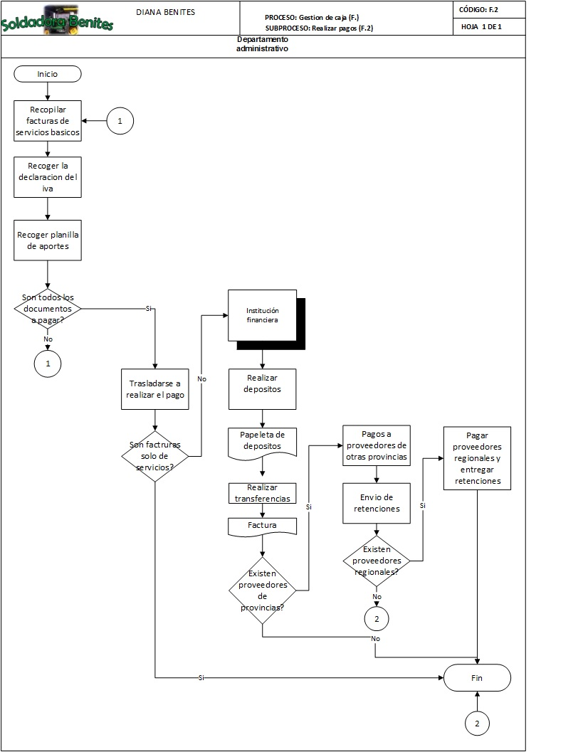
DIAGRAMA DE FLUJO

Slide 31
EVALUACIÓN FINANCIERA
Año | Periodo | Ingresos (Regresión Lineal) | Egresos (3,20%) | Beneficios netos
 | 0 |  | $ -
2014 | 1 | $ 127.854,80 | $ 92.205,57 | $ 35.649,23
2015 | 2 | $ 137.420,50 | $ 95.156,15 | $ 42.264,35
2016 | 3 | $ 146.986,20 | $ 98.201,14 | $ 48.785,06
2017 | 4 | $ 156.551,90 | $ 101.343,58 | $ 55.208,32
SIN PROYECTO
VAN | $ 128.924,12

Slide 32
EVALUACIÓN FINANCIERA
Año | Periodo | Ingresos | Egresos | Flujo de Fondos
 | 0 |  | $ (58.111,00) | $ (58.111,00)
2014 | 1 | $ 152.147,21 | $ 93.127,62 | $ 59.019,59
2015 | 2 | $ 163.530,40 | $ 96.107,71 | $ 67.422,69
2016 | 3 | $ 174.913,58 | $ 99.183,15 | $ 75.730,42
2017 | 4 | $ 186.296,76 | $ 102.357,01 | $ 83.939,75
CON PROYECTO
Notes:
Van=lo que se obtendría en futuro si se invirtieria en el proyectos pero en fecha actual descontando la tasa de descuento
TIR=VAN se hace cero

Slide 33
ESCENARIOS
Escenario | Detalle
Optimista1 | Ventas incrementan 19% y gastos constante
Pesimista1 | Ventas constante y gastos se incrementan 10%
Optimista2 | Ventas incrementan 20% y gastos se incrementan en 10%
Pesimista2 | Ventas disminuyen en 10% y gastos se mantienen constantes
Optimista1
Optimista 2
VAN | $ 213.385,08
TIR | 119%
RELACION C/B | $ 2,07
VAN | $ 255.801,65
TIR | 98%
RELACION C/B | $ 1,67
Pesimista 1
Pesimista 2
VAN | $ (58.112,27)
TIR | N/A
RELACION C/B | $ 1,06
VAN | $ (144.232,33)
TIR | N/A
RELACION C/B | $ 0,83

Slide 34

Conclusiones
Alta demanda del servicio de reparación de maquinaria agrícola
La empresa conoce el proceso productivo gracias a la experiencia y conocimiento del gerente propietario y personal
Instalación del servicio valor agregado para la empresa
Informalidad en los todos los procesos de la empresa
Crecimiento estacado por falta de planificación estratégico
La evaluación financiera determina que el VAN es positivo y demuestra que el proyecto es viable.

Slide 35
Recomendaciones
Alianzas estratégicas con asociaciones vinculadas al sector agropecuario y ganadero como es ACOCHA.
Implementar un plan de capacitación para los colaboradores
Diseño de un proceso de postventa e instalación de maquinaria agrícola.
Implementar e informar a todo el personal sobre la propuesta del manual de procesos
Ejecutar y dar a conocer el plan estratégico a toda la empresa
Proponer un cambio de nombre y marca

Slide 36
